Slide 1
Hur går det i våra välfärdsomställningar?
Nära vård i Norra Sörmland – Vad händer nu?

Slide 2
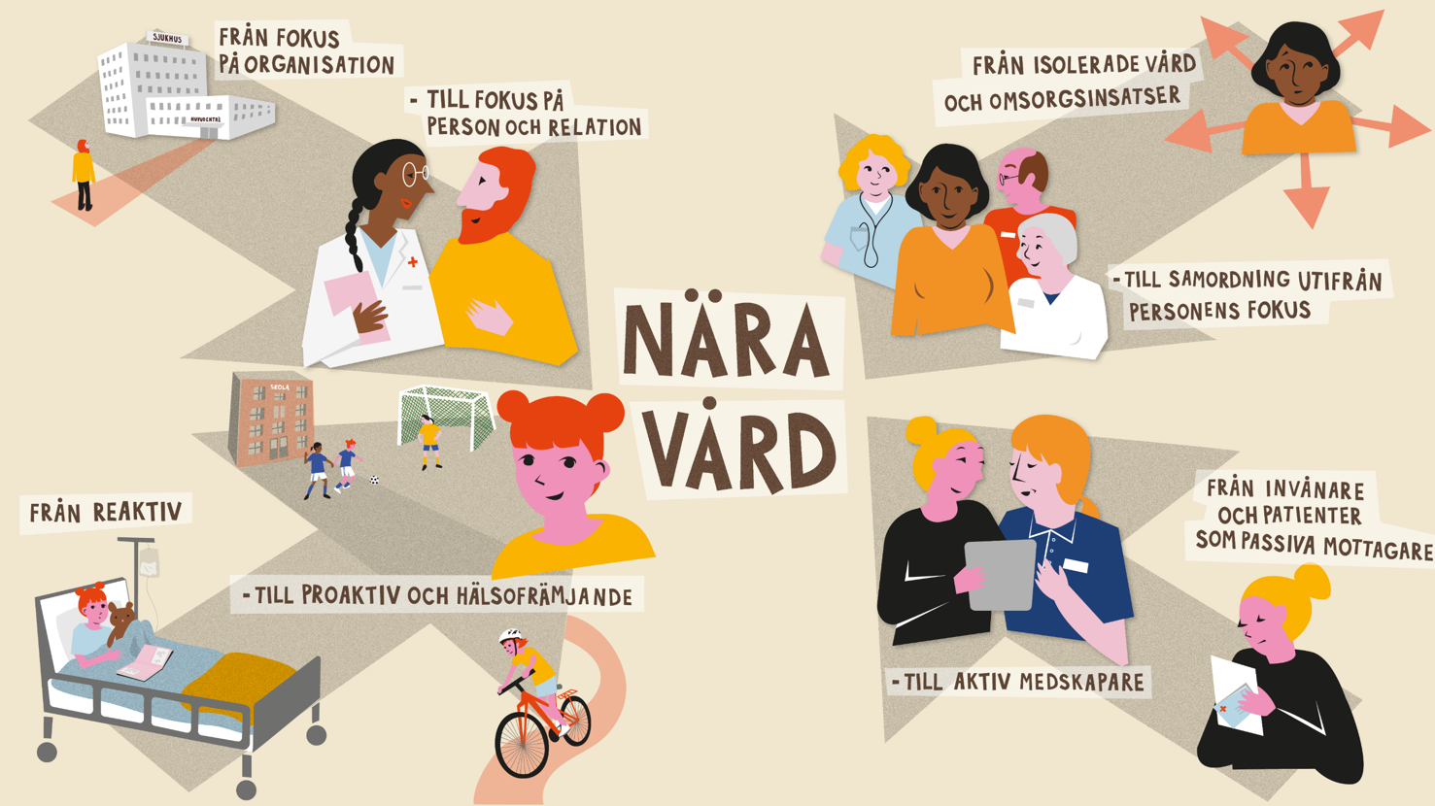
Vad är Nära vård? Målbild 2035
Vård som utgår från dina behov – inte organisationens
Ska finnas nära dig: i hemmet, på vårdcentralen eller digitalt
Fokus på trygghet, delaktighet och samverkan
Notes:
Från organisation till relation
Utgå från patientens/brukarens individuella förutsättningar, förmågor och behov och bidra till trygghet
Utgå från att relationer är centrala för kvalitet och effektivitet
Från reaktiv till proaktiv och hälsofrämjande
Hälsofrämjande, förebyggande och proaktiva insatser är det mest hållbara arbetssättet
Skapa förutsättningar för självständighet och livskvalitet
Skapa förutsättningar för jämlik hälsa
Från isolerade vård- och omsorgsinsatser till samordning utifrån personens fokus
Utgå från det bästa för patienten/brukaren i hela vård- och omsorgsprocessen
Främja gemensamt ansvarstagande och tillit
Skapa förutsättningar för jämlik vård och omsorg
Från passiv mottagare till aktiv medskapare
Skapa tillsammans med invånare, patienter och brukare

Slide 3

Hur långt har vi kommit?
Region Sörmland och kommunerna har en gemensam färdplan.
1
Lokala projekt har startat, t.ex. samverkan kring äldre och barn.
2
Mycket arbete sker fortfarande på strategisk nivå – inte alltid synligt i vardagen.
3

Slide 4
Exempel på aktiviteter
Dokumenterade överenskommelser mellan individ och vårdgivare (t ex vårdplaner)
Samordnad individuell plan (SIP) vid behov (samordna insatser)
Besökskort för personer med funktionsnedsättning
Stöd till anhöriga, särskilt barn som närstående
Samsjuklighetsutredningen (för personer med kombinerad psykisk sjukdom och missbruk)
Fallpreventionsprogram för äldre FOU
Hälsosamtal för personer 50, 60 och 70 år
Utökade hembesök inom barnhälsovården
Notes:
Kort sammanfattning av SOU 2023:5 – Från delar till helhet:
Utredningen föreslår en ny lagstiftning för tvångsvård av personer med skadligt bruk eller beroende, som ska vara en del av en sammanhållen och personcentrerad vårdkedja. Målet är att förbättra samordningen mellan psykiatrisk vård och beroendevård, öka rättssäkerheten och minska dödsfall och allvarlig sjukdom. Tvångsvård ska endast användas när det är absolut nödvändigt och vården ska vara trygg, meningsfull och i ständig utveckling.

Slide 5
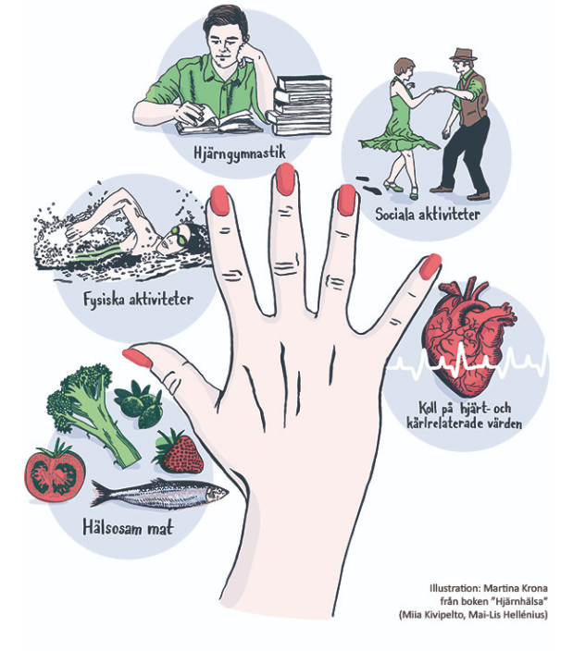
Forts. exempel på aktiviteter
Suicidpreventiva insatser i hela länet (7 fokusområden)
Anställt Seniorlots i kommunen
Må-bra-samtal erbjudna utifrån både individ men även anhörigperspektiv
Delaktiga utifrån äldres perspektiv i Larslundas utveckling
Utveckling inom Demensvården – t ex arbete med att sprida kunskap om ”Femfingermodellen”
Notes:
Region Sörmland har en regional strategi för suicidprevention som omfattar sju fokusområden. Dessa är utformade för att vägleda ett långsiktigt och kunskapsbaserat arbete inom hela regionen. De sju fokusområdena är:
Ledarskap och styrning För att säkerställa att suicidpreventivt arbete är en prioriterad fråga på alla nivåer inom regionens verksamheter.
Kunskapsbaserad praktik Insatser ska bygga på aktuell forskning och beprövad erfarenhet. Det innebär att personalen ska ha tillgång till utbildning och metoder som är evidensbaserade.
Samverkan och samordning Ett effektivt suicidpreventivt arbete kräver samverkan mellan olika aktörer – exempelvis hälso- och sjukvård, kommuner, civilsamhälle och myndigheter.
Tidiga och förebyggande insatser Fokus på att identifiera riskfaktorer tidigt och sätta in stöd innan suicidrisk uppstår, särskilt bland barn och unga.
Insatser för särskilt utsatta grupper Exempelvis personer med psykisk ohälsa, tidigare suicidförsök, eller social utsatthet. Dessa grupper ska få särskilt riktade insatser.
Efterlevandestöd Stöd till anhöriga och närstående efter ett suicid är en viktig del av det suicidpreventiva arbetet.
Uppföljning och lärande Systematisk uppföljning av insatser och resultat för att kunna förbättra och utveckla arbetet kontinuerligt.
De fem "fingrarna"
Kosten:
Att äta en hälsosam och varierad kost är viktigt för hjärnan.
Fysisk aktivitet:
Regelbunden motion, som promenader, cykling och simning, bidrar till att hålla hjärnan i skick.
Hjärngymnastik:
Att utmana hjärnan genom aktiviteter som att lösa problem, diskutera eller pussla är viktigt för att bibehålla kognitiva funktioner.
Sociala aktiviteter:
Att upprätthålla sociala relationer och delta i sociala sammanhang är positivt för hjärnhälsan.
Hjärta- och kärlhälsa:
Att ha koll på blodtryck, kolesterol och blodsocker är grundläggande, då det som är bra för hjärtat också är bra för hjärnan.

Slide 6
Vilka utmaningar finns?
Brist på vårdpersonal, särskilt inom primärvård
Svårigheter att samverka mellan kommun och region. Har kommun och region samma bild av omställningen? Har vi kommit olika långt?
Digitala hinder – olika system, sekretessproblem
Vården styrs ibland mer av organisation än av individens behov

Slide 7
Vad säger den nya lagpropositionen? Nästa steg för en god och nära vård (prop. 2025/26:19)
Lagändringar föreslås från 1 juli 2026
Primärvårdens uppdrag förtydligas – ska möta både fysiska och psykiska behov
Kommuner får krav på att ha medicinskt ansvarig för rehabilitering (MAR)
Alla patienter ska ha en fast vårdkontakt
Regioner och kommuner ska planera vården tillsammans
Notes:
Nästa steg för en god och nära vård (prop. 2025/26:19)

Slide 8
Vad ska då bli bättre?
Medicinsk bedömning dygnet runt i kommunal vård
Tydligare ansvar och bättre samverkan
Ökad trygghet och kontinuitet för patienter
Vården i hemmet får högre status
Fast vårdkontakt och bättre tillgång till läkare
Rehabilitering får mer fokus
Vården ska vara likvärdig – oavsett om du bor hemma eller på boende
Notes:
Samverkan mellan kommun och vårdcentraler är god – men behöver utvecklas vidare

Slide 9
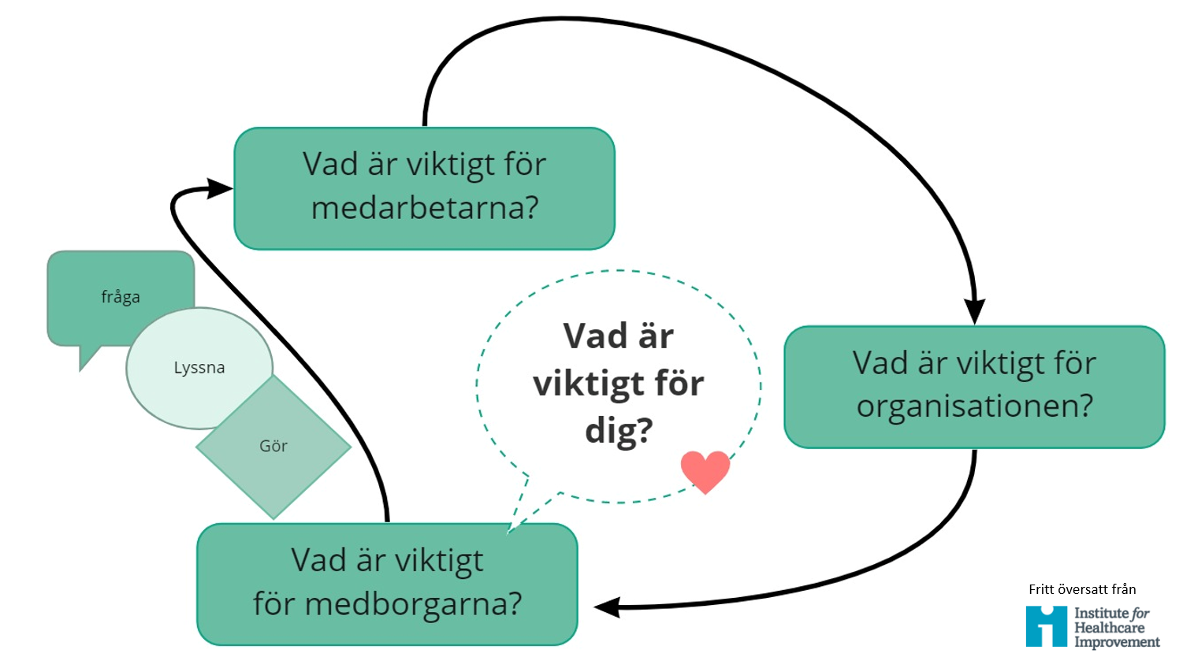
Uppföljning och utveckling
Färdplanen följs upp kontinuerligt
Aktiviteter är tidsatta och har ansvariga aktörer
Arbetet integreras i ordinarie styrning och verksamhetsplanering
Primärvården (regional och kommunal) behöver efterfråga mer – ”Vad är viktigt för dig?
Notes:
Finns brukarundersökningar utifrån Äldreomsorgens perspektiv men vad kan den kommunala hälso- och sjukvården arbeta med för att få veta vad som är viktigt för varje individ.
”Vaccinfrågan”

Slide 10

”Vaccinfrågan” (med start 2021)
I samband med vaccinering av influensa, covid mm så ställer den kommunala hälso- och sjukvården en fråga till varje person som ett extra samtalsämne:
T ex så har frågor varit de senaste åren:
Vad är viktigast när vi kommer till dig?
Vad får dig att må bra?
Vad skulle underlätta i din vardag?
Svaren samlas ihop (de är hundratals) och presenteras för kommunledning, politiker och framförallt för medarbetare och verksamhet som får verktyg att tänka framåt med att utveckla den personcentrerade vården

Slide 11

Att ha en positiv grundinställning i livet
Att man är någon, fast man är gammal
Tillit / bekräftelse
Trygghet / tid
”jag får prata om det jag behöver och får svar på ett bra sätt”
”Att ni inte stressar utan tar er tid på ett lugnt sätt”
Kontinuitet
Information / kommunikation
”Känner mig trygg, speciellt med ansvarig SSK som känner mig”
”Viktigt att du säger vad du ska göra och pratar så man förstår”
Medicinsk kompetens
Aktivitet / träning
När personal inte är stressade och har tid att prata med mig
”att du kan din sak, och vet vad du ska göra”
.
”att få träna så man blir starkare”

Slide 12
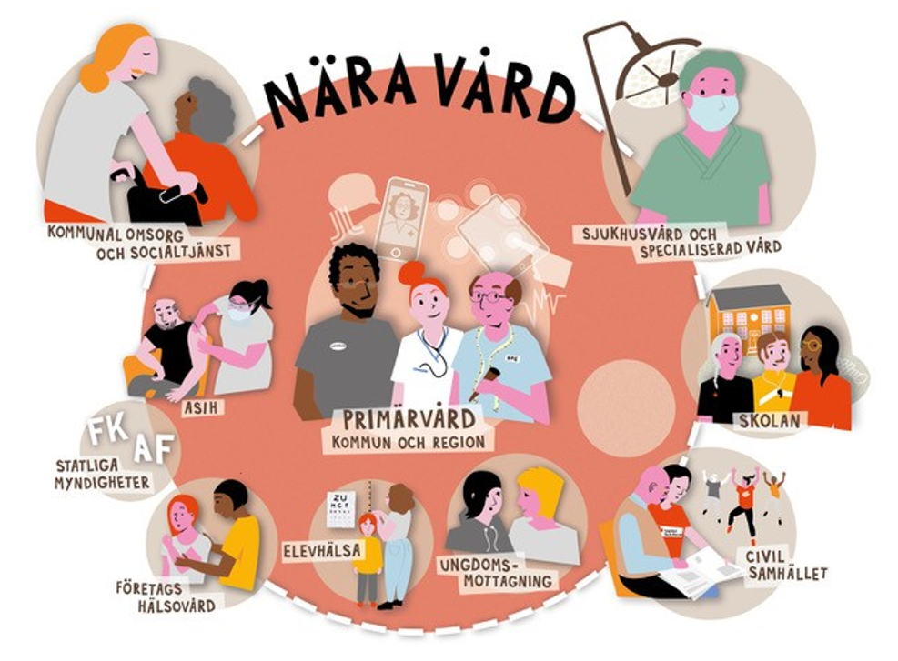
Vad händer nu?
Arbetet fortsätter fram till 2027 med Färdplanen. Utifrån resultat sätts nya mål och aktiviteter
Du som senior kan bidra – genom att vara delaktig och ställa frågor
Nära vård är vår gemensamma framtid. Detta tillsammans med alla gemensamma kopplingar till nya Socialtjänstlagen

Slide 13
Färdplan Nära vård i Sörmland 2024–2027 – med koppling till nya Socialtjänstlagen

Slide 14
Gemensam målbild
Individens behov i centrum – både vård och omsorg ska utgå från vad som är viktigt för den enskilde
Delaktighet och personcentrering är grundläggande i båda reformerna
Samverkan mellan aktörer – region, kommun, civilsamhälle och individen ska arbeta tillsammans
Notes:
I den nära vården är primärvården, som utförs av såväl kommuner som regioner, basen och har ett viktigt uppdrag att samverka med andra delar av hälso- och sjukvården.
Det gör att det kommer krävas ännu mer samverkan mellan många olika aktörer inom hälso- och sjukvården, men även samverkan med ex socialtjänst och civilsamhället.
Sjukvården, omsorgen och samhället består av många delar och oavsett hur vi organiserar oss så uppstår det gränssnitt.
Det kan vara lätt att tänka att det mest handlar om området mellan regionen och kommunerna, och där behöver vi fortsätta att förbättra vår samverkan.
MEN – vi har också ett viktigt arbete att göra även inom våra egna organisationer, mellan våra olika verksamheter och enheter t ex vårdcentraler emellan, kommuner emellan och med specialistvården.
Här finns det mycket att vinna både för de vi är till för och för oss i verksamheterna.
Historiskt sett har vi byggt upp enheter och skapat gränser och sen följt upp inom varje enhet.
I skiftet behöver vi hitta sätt att foga samman och skapa sammanhang i både ledning, styrning och uppföljning.
Vi behöver fundera över hur vi mäter och följer upp och vad vi premierar. Utmaningen ligger i att hitta sätt att mäta och premiera det som främjar Nära vård ex samverkan som skapar goda effekter för de som vi är till för.

Slide 15
Förflyttningar som båda reformerna vill uppnå
Från | Till
Organisation | Relation
Reaktivt | Förebyggande
Fragmenterat | Sammanhållet
Passiv mottagare | Aktiv medskapare
Notes:
Dessa förflyttningar är centrala både i Färdplanen och i den nya Socialtjänstlagen.

Slide 16
Gemensamma fokusområden
Personcentrering – individens upplevelser, erfarenheter och önskemål ska styra insatserna
Hälsofrämjande och förebyggande arbete – tidiga insatser för att undvika ohälsa och behov av akut vård
Digitalisering – som stöd för tillgänglighet, samordning och individens delaktighet
Kompetensförsörjning – båda reformerna lyfter behovet av rätt kompetens i rätt tid
Samordning och planering – t.ex. genom Samordnad Individuell Plan (SIP)

Slide 17
Påverkan på äldreomsorgen
Fast vårdkontakt och fast omsorgskontakt – för kontinuitet och trygghet
Rehabilitering och egenvård lyfts fram som viktiga delar
Stöd till anhöriga och närstående betonas i båda reformerna
Likvärdig vård och omsorg i hemmet – oavsett boendeform
Notes:
Egenvård är den vård en person själv utför för att främja sin hälsa, förebygga sjukdom eller hantera en redan existerande sjukdom eller funktionsnedsättning. Det kan till exempel vara att ta mediciner enligt ordination, motionera, äta hälsosamt eller följa råd från vården.
Rehabilitering är en viktig del av folkhälsoarbetet eftersom den bidrar till att människor kan återfå eller behålla sin funktionsförmåga efter sjukdom eller skada, vilket i sin tur stärker individens livskvalitet och möjligheter till delaktighet i samhället.

Slide 18
Samverkan som nyckel
Både Färdplanen för Nära vård och Socialtjänstlagen kräver gemensam planering och ansvarstagande.
Kommuner och regioner ska arbeta tillsammans för att skapa en sammanhållen och tillgänglig vård och omsorg.

Slide 19

Notes:
Det är så viktigt att hålla fokus åt rätt håll men lära sig av vårt förflutna....

Slide 20
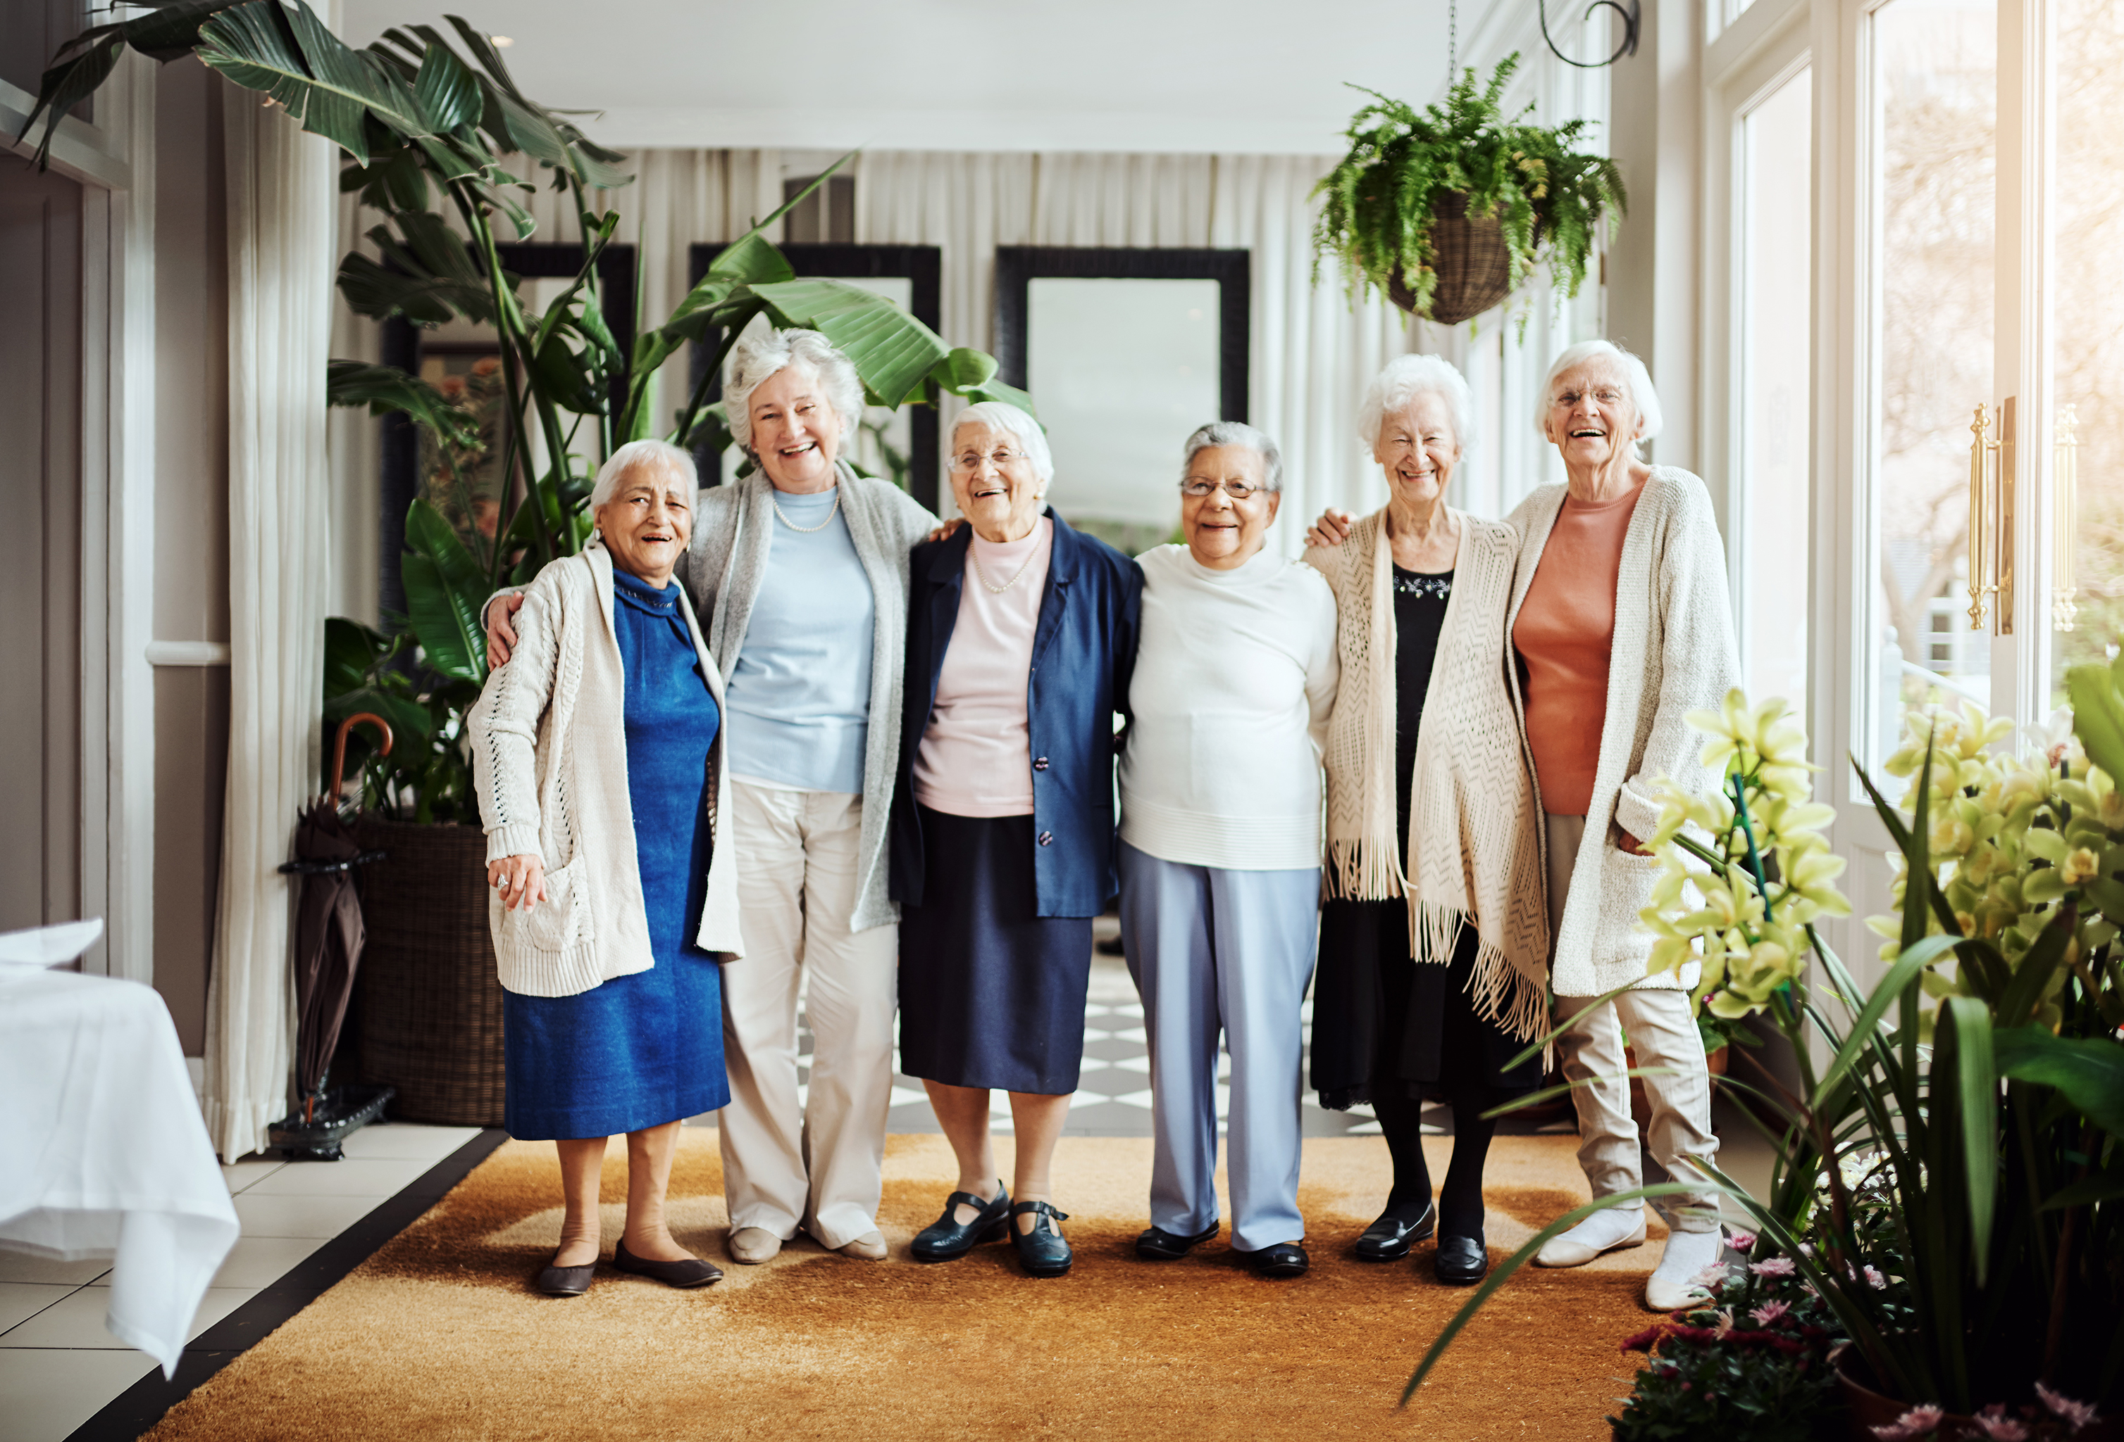
För dem vi är till för…..
Mitt behov är i fokus och jag är delaktig i min egen vård
Jag har en vård som är tillgänglig för mina behov
Jag har en kontinuitet i min kontakt med vården
Vården är hälso-främjande och förebyggande för min hälsa
Nära vård
Det här är Nära vård - SKR
En god, jämlik, trygg vård, för mig
Notes:
Utifrån patient/brukares perspektiv

Slide 21

Tack för mig!

